Slide 1
CHÀO MỪNG CÁC EM
ĐẾN VỚI TIẾT HỌC HÔM NAY!

Slide 2
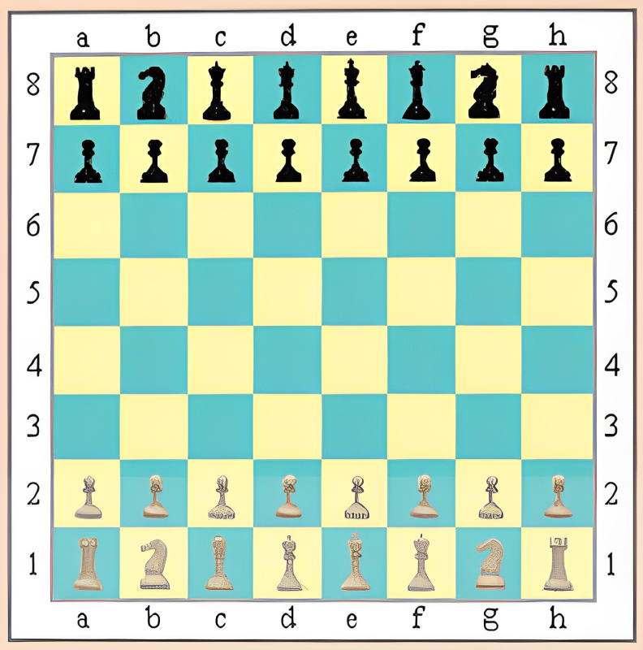
KHỞI ĐỘNG
Bạn Cúc mới học chơi cờ vua. Em hãy tìm giúp bạn:
- Quân Hậu Trắng đang ở giao của các cột nào và hàng nào?
- Tại giao của cột b và hàng 8 là quân gì?
Cho biết tên gọi của các quân cờ trên bàn cờ vua như sau:

Slide 3
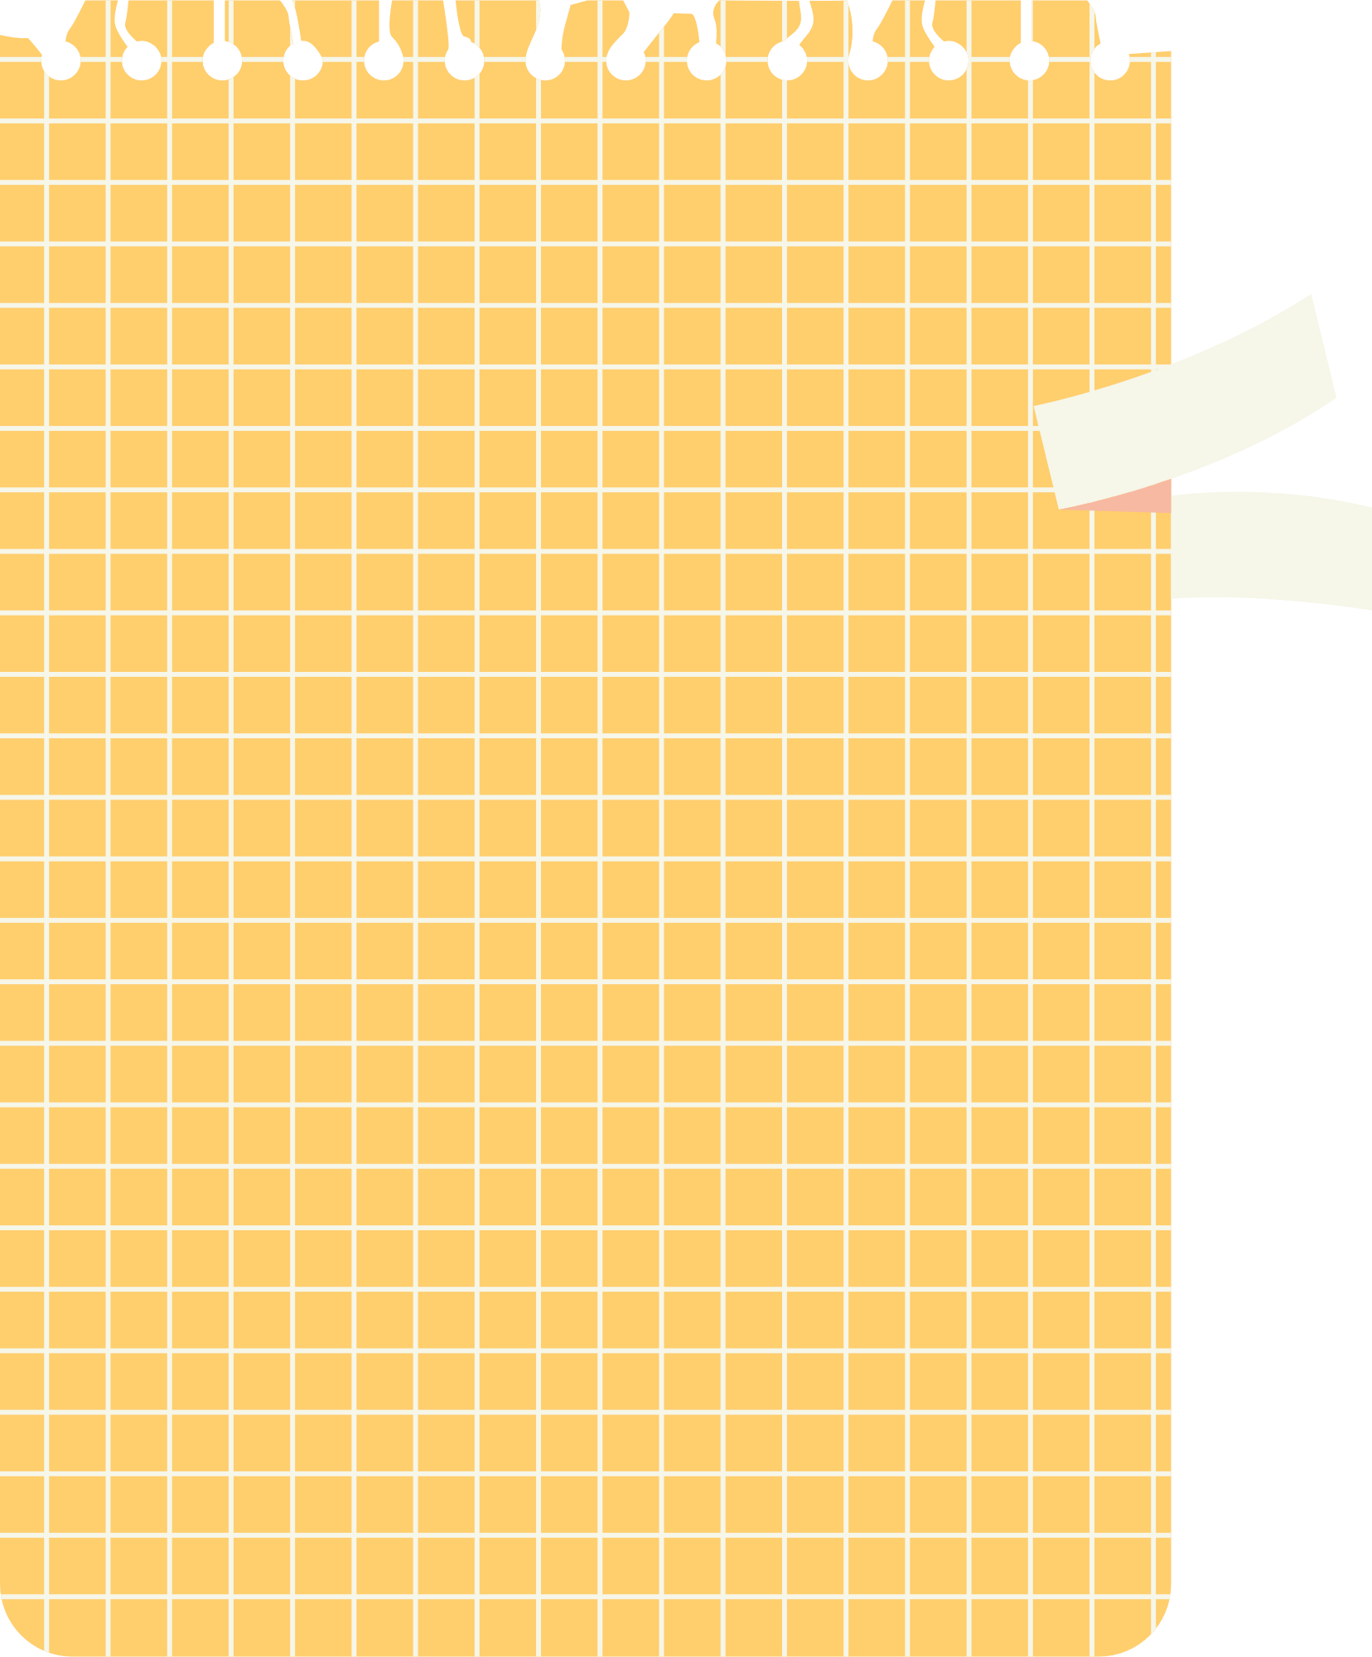
BÀI 2: TỌA ĐỘ CỦA MỘT ĐIỂM VÀ ĐỒ THỊ CỦA HÀM SỐ

Slide 4
1.
TỌA ĐỘ CỦA MỘT ĐIỂM
NỘI DUNG BÀI HỌC
2.
XÁC ĐỊNH MỘT ĐIỂM TRÊN MẶT PHẲNG TỌA ĐỘ KHI BIẾT TỌA ĐỘ CỦA NÓ
3.
ĐỒ THỊ CỦA HÀM SỐ

Slide 5
1.
TỌA ĐỘ CỦA MỘT ĐIỂM

Slide 6
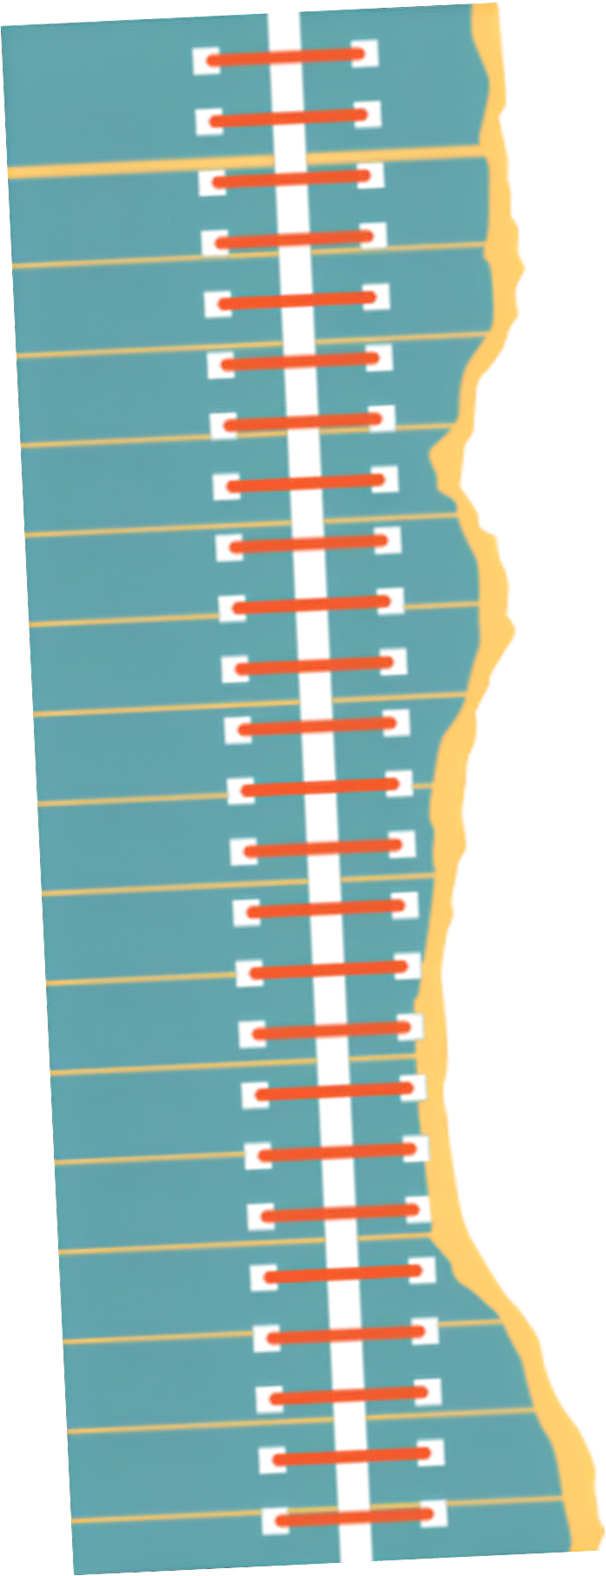
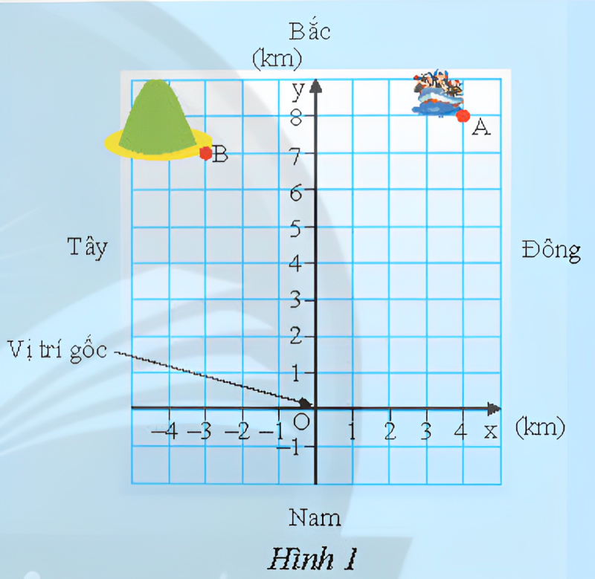
Trên biển có một con tàu ở vị trí A và một hòn đảo ở vị trí B (Hình 1). Hãy mô tả vị trí của con tàu và vị trí hòn đảo so với vị trí của hai trục Ox và Oy.
HĐKP1:
Giải
+ Con tàu ở vị trí A có tọa độ (x,y) tương ứng là (4; 8)
+ Hòn đảo ở vị trí B có tọa độ (x,y) tương ứng là (-3; 7)

Slide 7
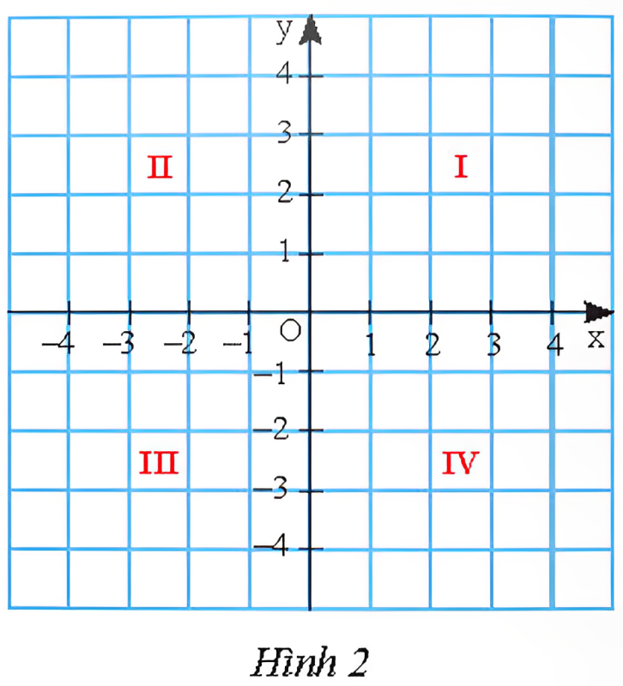
MẶT PHẲNG TỌA ĐỘ
Trên mặt phẳng, ta vẽ hai trục số Ox và Oy vuông góc với nhau tại gốc O của mỗi trục, khi đó ta có hệ trục tọa độ Oxy.
Các trục Ox, Oy gọi là các trục tọa độ. Ox gọi là trục hoành và thường được vẽ nằm ngang, Oy gọi là trục tung và thường được vẽ thẳng đứng. Giao điểm O được gọi là gốc toạ độ.

Slide 8
MẶT PHẲNG TỌA ĐỘ
Mặt phẳng có hệ trục toạ độ Oxy gọi là mặt phẳng toạ độ Oxy. Hai trục Ox, Oy chia mặt phẳng toạ độ Oxy thành bốn góc: góc phần tư thứ I, II, III, IV. Các đơn vị dài trên hai trục toạ độ thường được chọn bằng nhau (nếu không nói gì thêm).

Slide 9
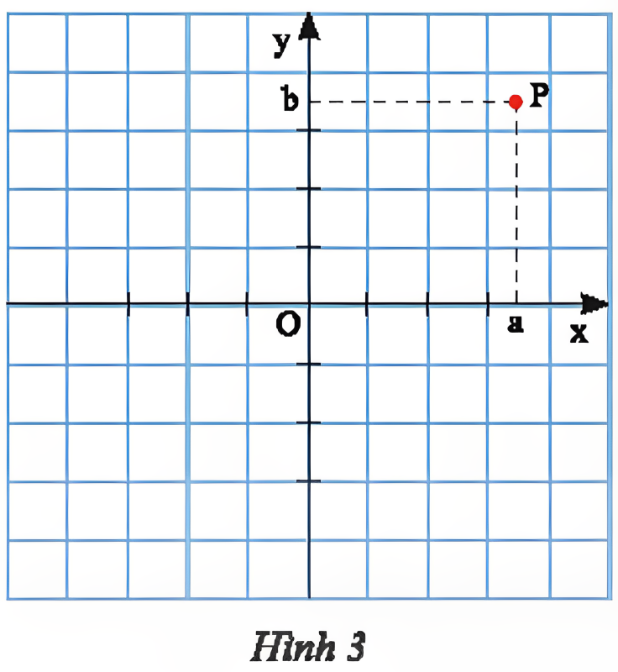
TỌA ĐỘ CỦA MỘT ĐIỂM
TRÊN MẶT PHẲNG TỌA ĐỘ
Ta xác định vị trí một điểm P trong mặt phẳng toạ độ Oxy bằng cách dùng hai số thực như sau:
Từ P vẽ các đường vuông góc với các trục toạ độ cắt trục hoành tại điểm a và trục tung tại điểm b. Khi đó cặp số (a; b) gọi là toạ độ của điểm P và kí hiệu P(a; b). Số a gọi là hoành độ và số b gọi là tung độ của điểm P.
Gốc toạ độ O có toạ độ là (0; 0).

Slide 10
Chú ý
Trên mặt phẳng tọa độ, mỗi điểm P xác định đúng một cặp số (a; b)

Slide 11
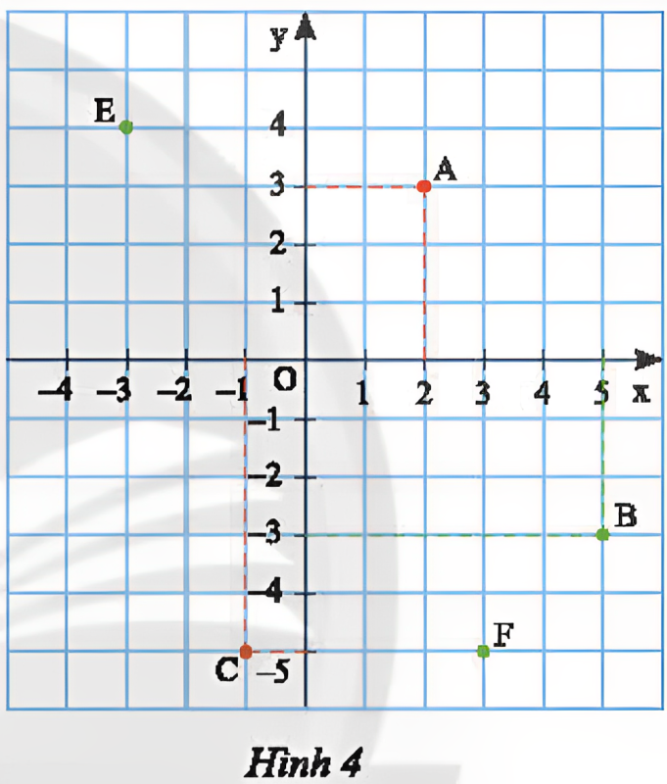
Tìm tọa độ của các điểm A, B, C trong Hình 4
Ví dụ 1
Giải
Qua A kẻ các đường thẳng vuông góc với hai trục tọa độ, các đường này cắt Ox tại điểm 2 và cắt Oy tại điểm 3. Ta được tọa độ điểm A là (2; 3)
Tương tự, ta có: B(5; $−$3), C($−$1; $−$5)

Slide 12
Tìm tọa độ của các điểm O, E, F trong Hình 4
Thực hành 1
Giải
Qua E kẻ các đường thẳng vuông góc với hai trục tọa độ, các đường này cắt Ox tại điểm -3 và cắt Oy tại điểm 4. Ta được tọa độ điểm E là (-3;4)
Tương tự, ta có: O(0;0); F(3; -5).

Slide 13
Vận dụng 1
Tìm tọa độ vị trí A của con thuyền B của hòn đảo trong HĐKP1
Giải
Qua A kẻ các đường thẳng vuông góc với hai trục tọa độ, các đường này cắt Ox tại 4 và cắt Oy tại 8. Ta được tọa độ A của con thuyền là (4;8).
Tương tự, ta có tọa độ B của hòn đảo là (-3;7).

Slide 14
2.
XÁC ĐỊNH MỘT ĐIỂM TRÊN MẶT PHẲNG TỌA ĐỘ KHI BIẾT TỌA ĐỘ CỦA NÓ

Slide 15
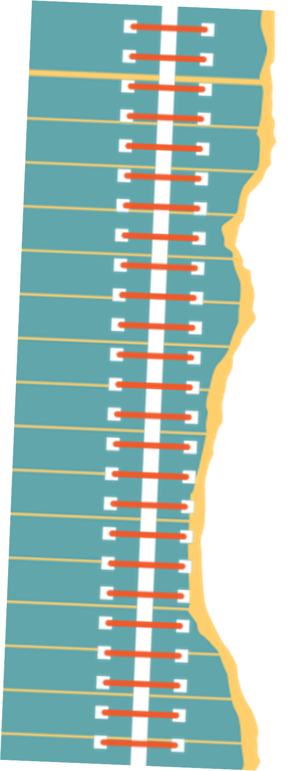
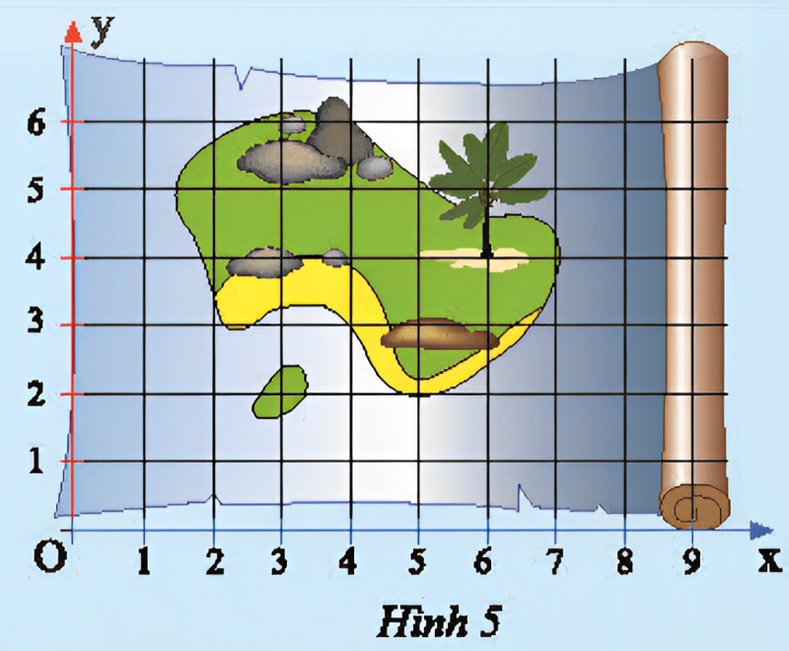
Bạn Khoa tìm được tấm bản đồ cổ cho biết kho báu của thuyền trương Độc Nhãn trên đỏa Hòn Dừa (Hình 5) được giấu tại điểm có tọa độ (6; 4). Em hãy kẻ một đường thẳng vuông góc với Ox tại điểm 6 và một đường thẳng vuông góc với Oy tại điểm 4. Xác định giao điểm của hai đường thẳng vừa vẽ để giúp ban Khoa tìm kho báu.
HĐKP2:
Giải
- Kẻ một đường thẳng vuông góc với Ox tại điểm 6 và một đường thẳng vuông góc với Oy tại điểm 4.
Hai đường thẳng này cắt nhau tại A có tọa độ (6;4).

Slide 16
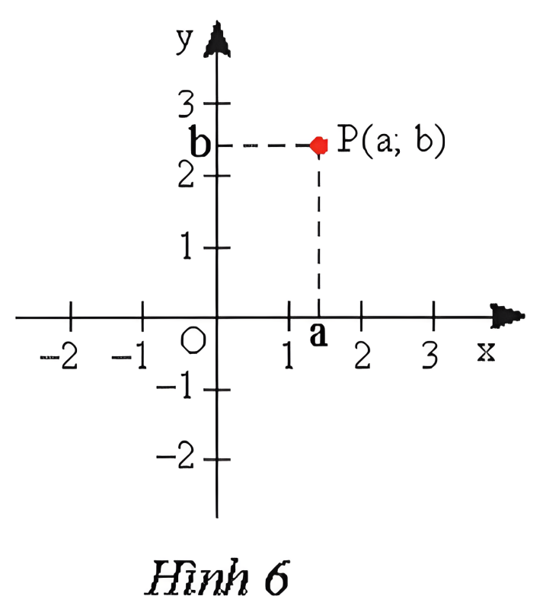
KẾT LUẬN
Để xác định một điểm P có toạ độ là (a;b), ta thực hiện các bước sau:
- Tìm trên trục hoành điểm a và vẽ đường thẳng vuông góc với trục này tại điểm a.
- Tìm trên trục tung điểm b và vẽ đường thẳng vuông góc với trục này tại điểm b.
- Giao điểm của hai đường thẳng vừa vẽ cho ta điểm P cần tìm.

Slide 17
Chú ý
Trên mặt phẳng toạ độ, mỗi cặp số (a;b) xác định một điểm P duy nhất.

Slide 18
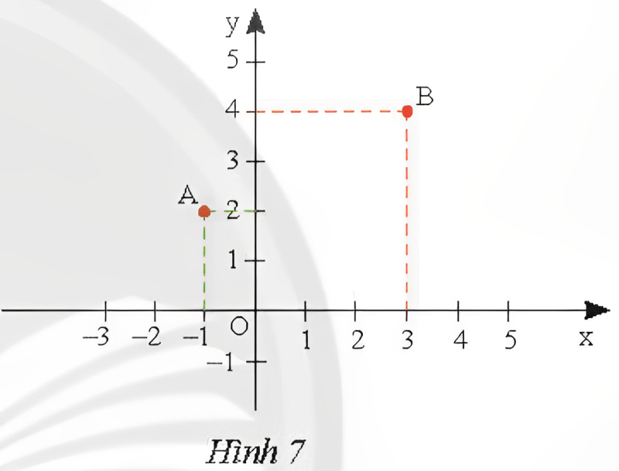
Vẽ một hệ trục tọa độ Oxy và đánh dấu các điểm A($−$1; 2), B(3; 4)
Ví dụ 2
Giải
Các điểm A($−$1; 2), B(3; 4) được xác định trên mặt phẳng tọa độ Oxy như Hình 7

Slide 19
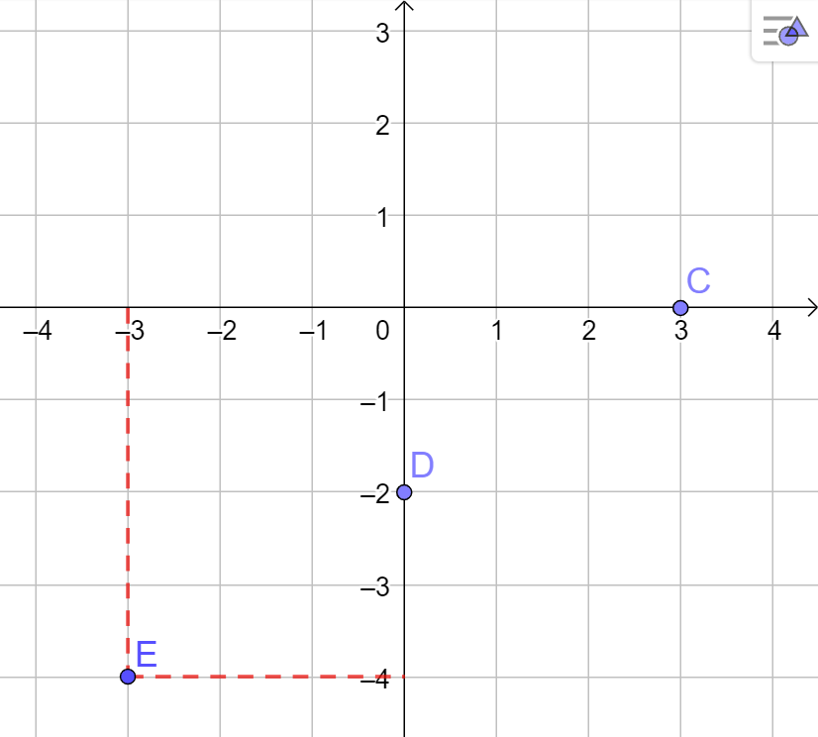
Vẽ một hệ trục tọa độ Oxy và đánh dấu các điểm C(3; 0), D(0; $−$2), E($−$3; $−$4)
Thực hành 2
Giải
Các điểm C(3; 0), D(0; $−$2), E($−$3; $−$4) được xác định trên mặt phẳng tọa độ Oxy như sau:

Slide 20
Vận dụng 2
Người ta có thể dùng hai số để xác định vị trí của một điểm trên mặt đất hoặc địa cầu, chẳng hạn Lý Sơn là một huyện đảo nổi tiếng của Việt Nam, nằm ở vị trí 109°07'3"Đ, 15°22'51"B. Em hãy lấy một bản đồ địa lí Việt Nam và xác định vị trí của đảo Lý Sơn theo kinh độ và vĩ độ.
Học sinh thực hành trên bản đồ dưới sự hướng dẫn của giáo viên

Slide 21
3.
ĐỒ THỊ CỦA HÀM SỐ

Slide 22
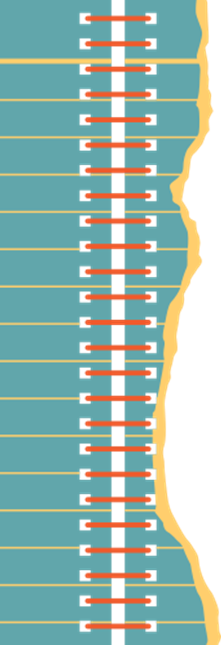
Thảo luận nhóm đôi, hoàn thành HĐKP3.
Làm thế nào để biểu diễn hàm số y = f(x) trên mặt phẳng tọa độ
HĐKP3:
Giải
Người ta có thể biểu diễn hàm số y = f(x) một cách trực quan bằng cách vẽ các điểm có tọa độ (x;y) trong mặt phẳng tọa độ.

Slide 23
KẾT LUẬN
Đồ thị của hàm số y = f(x) trên mặt phẳng toạ độ Oxy là tập hợp tất cả các điểm M(x;f(x)).

Slide 24
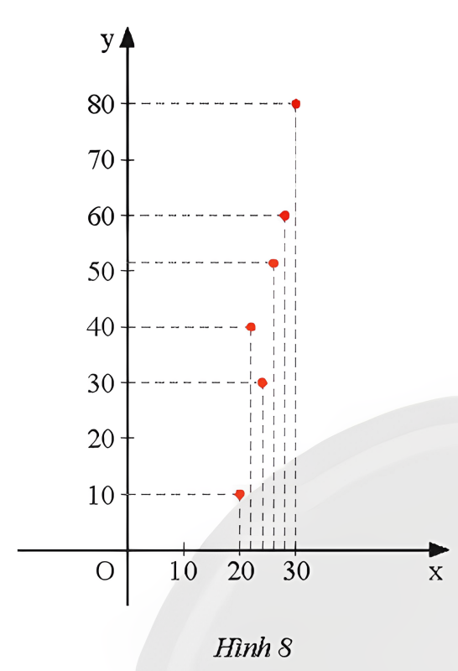
Ví dụ 3
Vẽ đồ thị của hàm số y = f(x) cho bằng bảng sau:
x | 20 | 22 | 24 | 26 | 28 | 30
y = f(x) | 10 | 40 | 30 | 52 | 60 | 80
Giải
Đồ thị hàm số là tập hợp các điểm có tọa độ (20; 10), (22; 40), (24; 30), (26; 52), (28; 60), (30; 80) được vẽ trên mặt phẳng tọa độ (Hình 8)

Slide 25
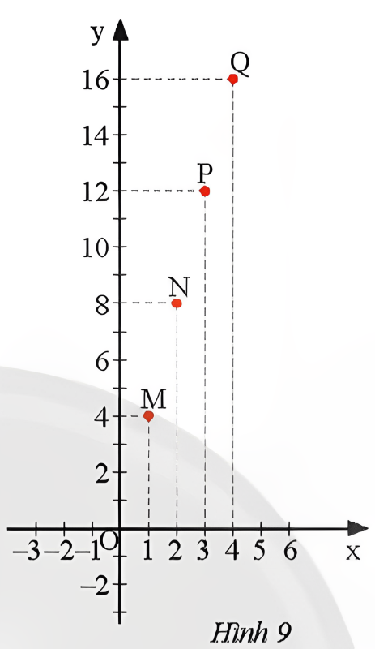
Ví dụ 4
Lập bảng giá trị của hàm số có đồ thị như Hình 9
Giải
Ta có bảng giá trị của hàm số đã cho như sau:
x | 1 | 2 | 3 | 4
y | 4 | 8 | 12 | 16

Slide 26
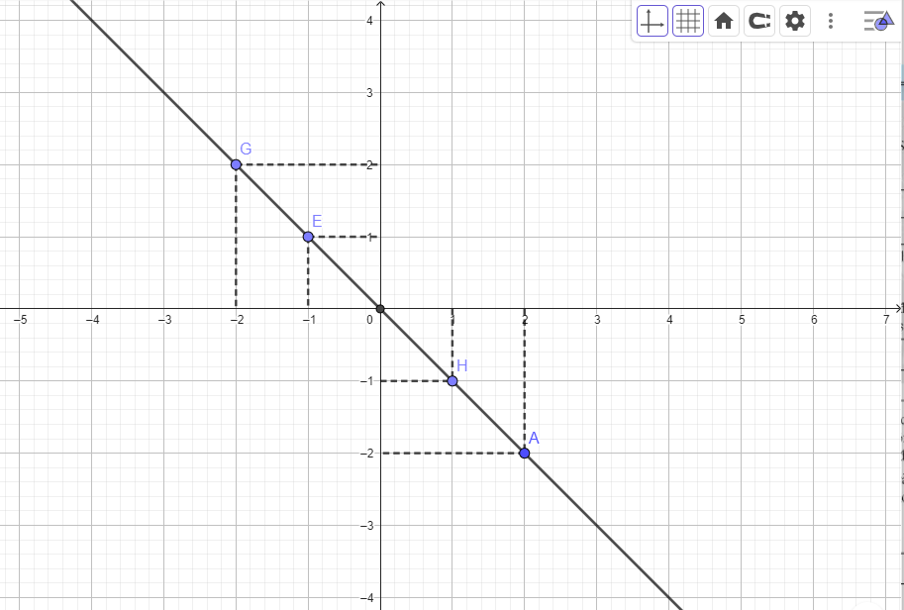
Vẽ đồ thị của hàm số y = f(x) cho bằng bảng sau
Thực hành 3
Giải
x | $−$2 | $−$1 | 0 | 1 | 2
y | 2 | 1 | 0 | $−$1 | $−$2

Slide 27
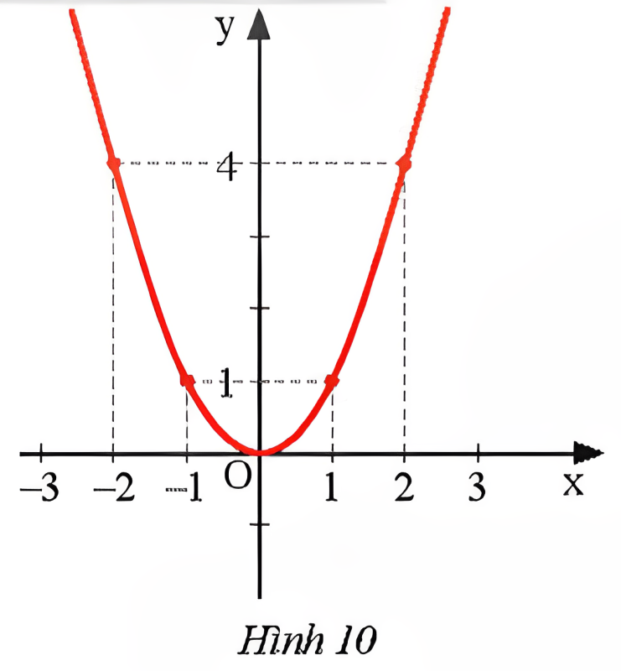
Vận dụng 3
Cho hàm số y = f(x) có đồ thị như Hình 10. Hãy hoàn thành bảng giá trị của hàm số sau đây
x | $−$2 | $−$1 | 0 | 1 | 2
y | ? | ? | ? | ? | ?
4
1
0
1
4

Slide 28
LUYỆN TẬP

Slide 29
50:50

Slide 30
Key
Câu 1. Cho đường thẳng x – 2y + 2 = 0. Hỏi điểm nào thuộc đường thẳng đã cho?
A. (1; 0)
C. (1; 2)
D. (2; 1)
B. (0; 1)

Slide 31
Key
Câu 2. Đồ thị hàm số y = 3(x – 1) + $\frac{4}{3}$ đi qua điểm nào dưới đây?
A. A$\left(−\frac{5}{3};0\right)$
C. C$\left(\frac{2}{3};\frac{1}{3}\right)$
B. B$\left(1;\frac{3}{4}\right)$
D. D$\left(4;\frac{4}{3}\right)$

Slide 32
Key
Câu 3. Cho đường thẳng d: y = 3x - $\frac{1}{2}$. Giao điểm của d với trục tung là
A. A$\left(\frac{1}{6};0\right)$
C. C$\left(0;\frac{−1}{6}\right)$
B. B$\left(0;\frac{1}{2}\right)$
D. D$\left(0;\frac{−1}{2}\right)$

Slide 33
Key
Câu 4. Cho hàm số y = (1 – m) x + m. Xác định m để đồ thị hàm số cắt trục hoành tại điểm có hoành độ x = −3
A. m = $\frac{1}{2}$
C. m = $\frac{−3}{4}$
B. m = $\frac{3}{4}$
D. m = $\frac{4}{5}$

Slide 34
Key
Câu 5. Cho hàm số y = (3 – 2m) x + m − 2. Xác định m để đồ thị hàm số cắt trục tung tại điểm có tung độ y = −4?
A. m = 1
C. m = $−$2
B. m = $−$1
D. m = 2

Slide 35
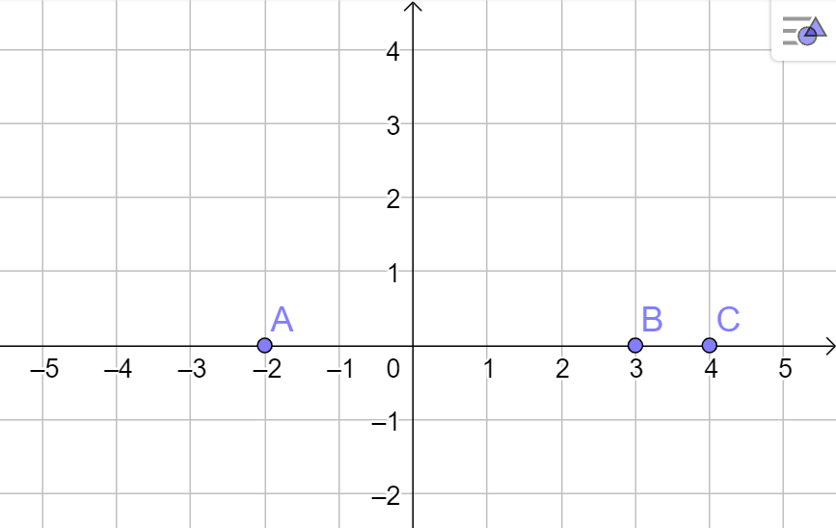
Bài 1 (SGK – tr14)
Vẽ một trục tọa độ Oxy và đánh dấu các điểm A(−2; 0), B(3; 0), C(4; 0).
a) Em có nhận xét gì về các điểm A, B, C?
b) Em hãy cho biết một điểm bất kì trên trục hoành có tung độ bằng bao nhiêu.
Giải
Xác định được các điểm A(−2; 0), B(3; 0), C(4; 0) trên hệ trục tọa độ Oxy như sau:

Slide 36
Bài 1 (SGK – tr14)
Vẽ một trục tọa độ Oxy và đánh dấu các điểm A($−$2; 0), B(3; 0), C(4; 0).
a) Em có nhận xét gì về các điểm A, B, C?
b) Em hãy cho biết một điểm bất kì trên trục hoành có tung độ bằng bao nhiêu.
Giải
a) Các điểm A($−$2;0), B(3;0), C(4;0) đều nằm trên trục hoành và có tung độ bằng 0.
b) Bất kì một điểm nằm trên trục hoành đều có tung độ bằng 0.

Slide 37
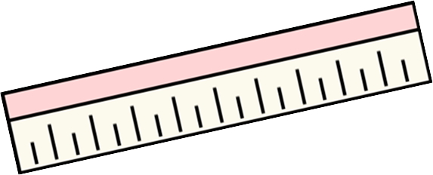
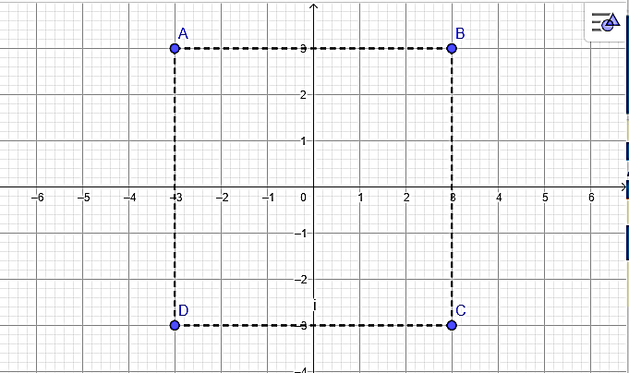
Bài 3 (SGK – tr14)
Giải
Vẽ một hệ trục tọa độ Oxy và đánh dấu các điểm A(−3; 3), B(3; 3), C(3; −3), D(−3; −3). Nêu nhận xét về các cạnh và các góc của tứ giác ABCD.
Tứ giác ABCD là hình vuông.

Slide 38
Bài 5 (SGK – tr14)
Trong những điểm sau, tìm điểm thuộc đồ thị của hàm số y = 4x:
M$(−$1; $−$4); M(1; $−$4); P$\left(\frac{1}{4};1\right)$
Giải
+) Thay tọa độ điểm $M(−1; −4)$ vào hàm số ta có:
$$−4 = 4.(−1)$$
$⇒$ M thuộc đồ thị hàm số y = 4x.

Slide 39
Bài 5 (SGK – tr14)
Trong những điểm sau, tìm điểm thuộc đồ thị của hàm số y = 4x:
M$(−$1; $−$4); M(1; $−$4); P$\left(\frac{1}{4};1\right)$
Giải
+) Thay tọa độ điểm $N(1; −4)$ vào hàm số ta có:
$$−4 ≠ 4 . 1$$
$⇒$ N không thuộc đồ thị hàm số y = 4x

Slide 40
Bài 5 (SGK – tr14)
Trong những điểm sau, tìm điểm thuộc đồ thị của hàm số y = 4x:
M$(−$1; $−$4); M(1; $−$4); P$\left(\frac{1}{4};1\right)$
Giải
+) Thay tọa độ điểm $P\left(\frac{1}{4};1\right)$ vào hàm số ta có:
$$1 = 4 . \frac{1}{4}$$
$⇒$ P thuộc đồ thị hàm số y = 4x

Slide 41
Bài 6 (SGK – tr14)
Cho y là hàm số của biến số x. Giá trị tương ứng của x, y được cho trong bảng sau:
x | $−$2 | $−$1 | 0 | 1 | 2
y | $−$6 | $−$3 | 0 | 3 | 6
a) Vẽ một hệ trục tọa độ Oxy và xác định các điểm biểu diễn các cặp giá trị (x; y) tương ứng có trong bảng trên?
b) Em có nhận xét gì các điểm vừa xác định trong câu a?

Slide 42
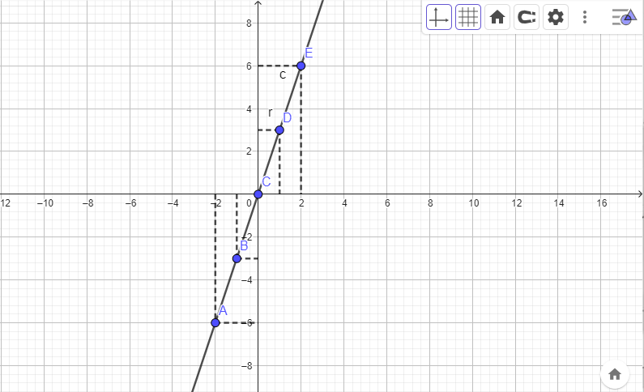
Bài 6 (SGK – tr14)
Giải
a) Đồ thị hàm số là tập hợp các điểm có toạ độ (-2; -6); (-1; -3); (0;0); (1;3); (2;6) được vẽ trên mặt phẳng toạ độ như sau:
b) Các điểm đã cho trong câu a) thẳng hàng.

Slide 43
VẬN DỤNG

Slide 44
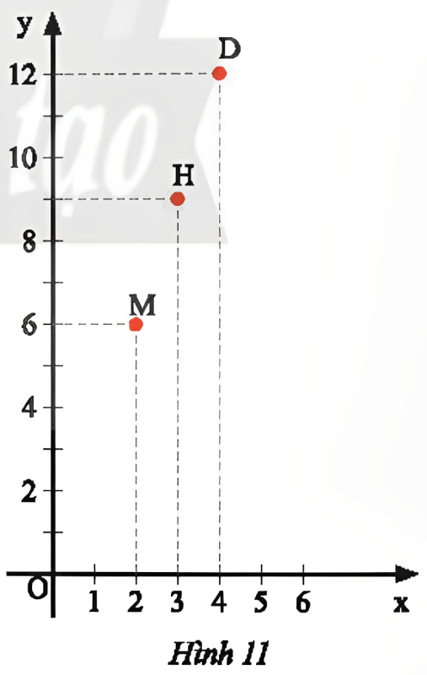
Bài 7 (SGK – tr14)
Số quyển x và số tiền y (nghìn đồng) phải trả của ba bạn Hùng, Dũng và Mạnh được biểu diễn bới ba điểm H; D; M trong mặt phẳng tọa độ Oxy như Hình 11.
a) Tìm tọa độ các điểm H, D, M.
b) Hỏi ai mua nhiều quyển vở nhất?
Giải
a) H(3;9); D(4; 12); M(2; 6)
b) Dũng mua nhiều quyển vở nhất (4 quyển).

Slide 45
Bài 8 (SGK – tr14)
Mai trông coi một cửa hàng kem, em nhận thấy có mối quan hệ giữa số que kem S bán ra mỗi ngày và nhiệt độ t (°C) của ngày hôm đó. Mai đã ghi lại các giá trị tương ứng của t và S trong bảng sau:
Vẽ đồ thị của hàm số S theo biến số t.
t | 18 | 20 | 21 | 25 | 28 | 30
S | 36 | 40 | 42 | 50 | 56 | 60

Slide 46
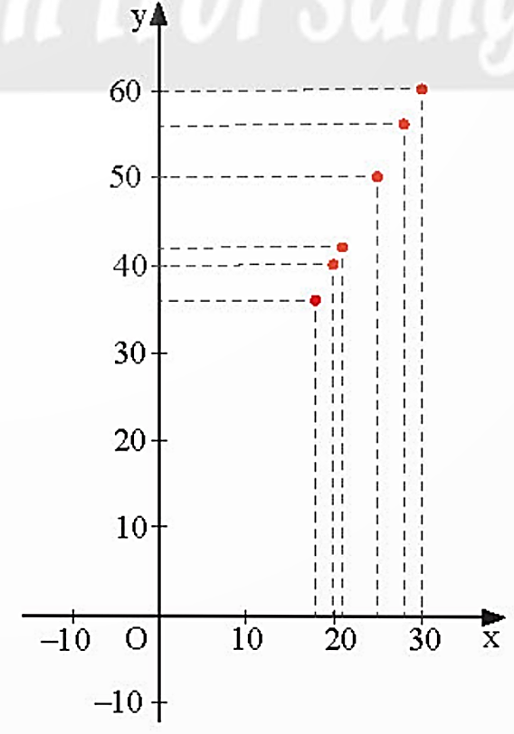
Giải
Đồ thị hàm số S theo biến số t được vẽ như hình sau:

Slide 47
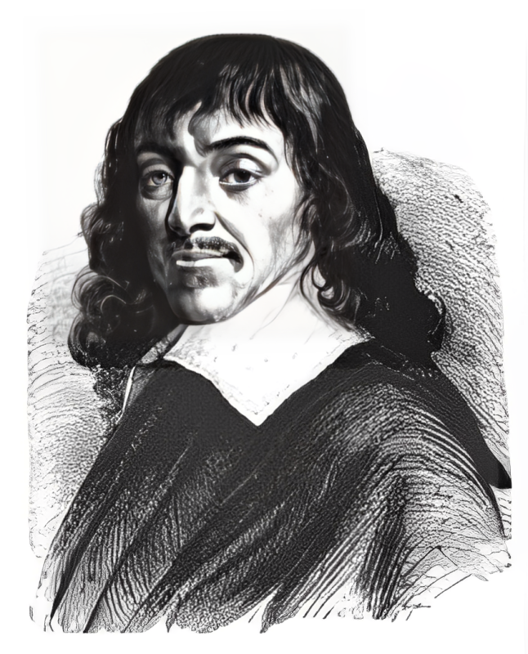
EM CÓ BIẾT
RENÉ DESCARTES – NGƯỜI PHÁT MINH RA MẶT PHẲNG TỌA ĐỘ
Descartes (1596 – 1650) là nhà khoa học, nhà toán học người Pháp đã hoàn thiện và công bố lí thuyết về mặt phẳng tọa độ. Ông được xem là nhà toán học đã kết hợp được hai ngành Hình học và Đại số

Slide 48
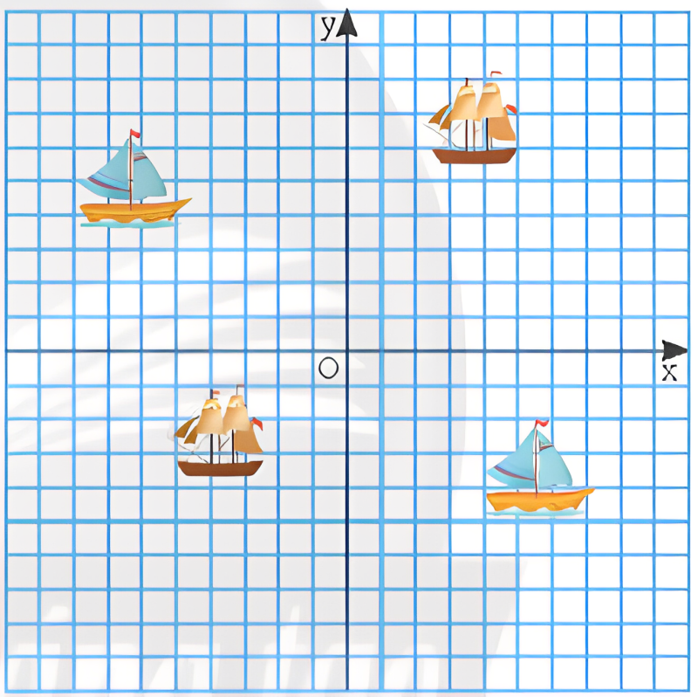
EM CÓ BIẾT
TRÒ CHƠI: BẮN TÀU TRÊN BIỂN
Trò chơi dành cho nhóm hai bạn. Mỗi bạn lấy một tờ giấy có vẽ hệ trục tọa độ Oxy ($−$10 < x, y <10). Tự bố trí 4 tàu vào 4 điểm có tọa độ tùy ý (phải giữ kín không cho đối phương biết)

Slide 49
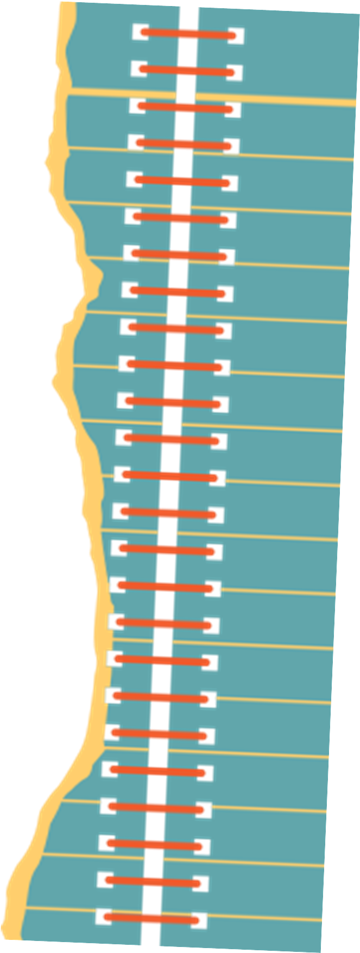
HƯỚNG DẪN VỀ NHÀ
Chuẩn bị bài mới:
Bài 3. Hàm số bậc nhất y = ax + b (a $≠$ 0).
Ghi nhớ kiến thức trong bài.
Hoàn thành bài tập trong SBT

Slide 50
CẢM ƠN CÁC EM
ĐÃ THEO DÕI BÀI GIẢNG!

